Slide 1

华迪实训项目答辩
毕业生就业管理系统
组长:赵文腾
组员:李伯运、吴昊、杨开勋、李苏霈、李百扬、陈潭、李婵娟

Slide 2
01
项目背景
02
成员分工
03
项目设计
04
项目功能
05
实现效果
06
项目总结

Slide 3
项目背景
毕业生就业管理系统
每年有大量的大学生步入社会,同时，企业招聘难也成为了限制企业发展的重要问题，关键岗位招聘不到适合的人选，一般工作岗位如普通工人、销售人员等一线岗位没有人员，无法开展新业务或者新区域的拓展，企业用尽各种办法吸引和挖掘人才，争斗激烈。
本项目产生的主旨是针对应届大学生的就业与毕业信息管理，并且链接各地分站的优秀企业和学校，做专业的人才对接。
帮助解决：
1、大学生就业以及就业后工作中面临的问题。
2、企业人力资源成本（招聘成本、用人成本、培训成本、时间机会成本）。
3、大学生毕业信息管理的问题。
Notes:
有三个后台，学校端学生端企业端，主要帮助学生更好的就业，也能方便企业找到自己需要的人才。

Slide 4
成员分工
项目负责人：统筹管理整个项目的开发工作
企业端前后端代码编写
开发组长：负责统筹管理系统的的开发
前后端代码编写
学校端、企业端前后端代码编写
测试功能
组长：赵文腾
李伯运
李百扬
登陆、首页后端代码编写、学校端数据统计前端后端编写
学生端后端代码编写
企业端后端代码编写
数据库设计
吴昊
李苏霈
杨开勋
学生端前后端代码编写
企业端后端代码编写
前端代码编写
文档由大家共同负责完成
陈潭
李婵娟

Slide 5
项目功能
用户登陆
毕业生个人信息服务
毕业就就业门户网站
咨询信息分类展示
企业单位信息服务
就业信息中心
后台管理系统
功能
信息搜索
数据统计查询分析
网站链接
毕业生管理
其他服务
离校管理

Slide 6
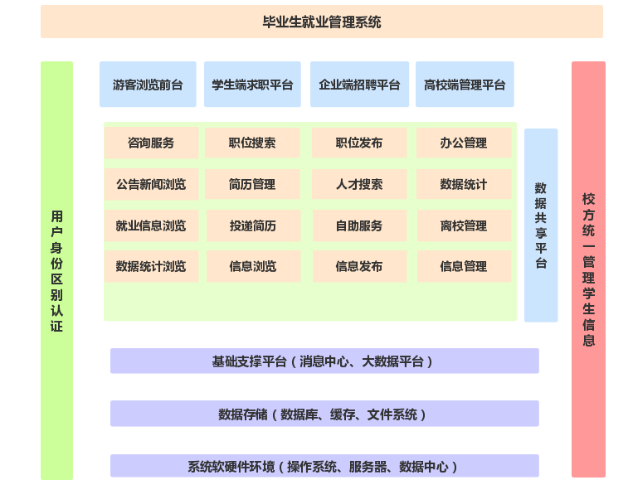
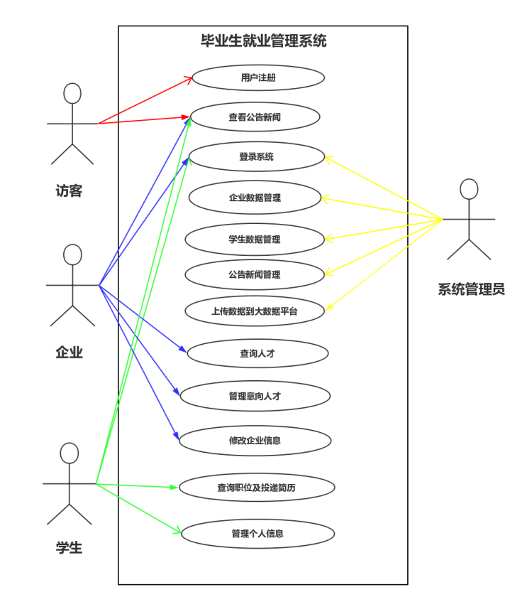
项目设计
系统架构图
系统用例图

Slide 7
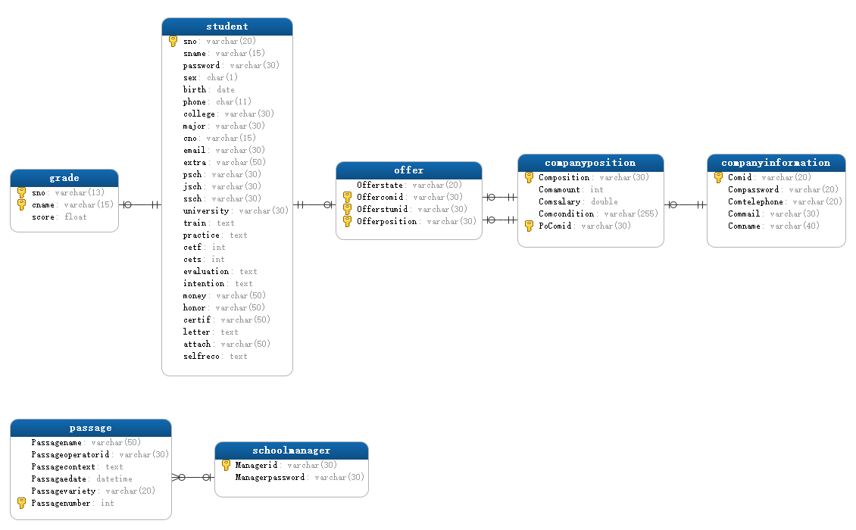
项目设计
数据库设计：采用mysql，共6张表——公司表（Companyinformation）、公司职位表（Companyposition）、学生offer表（offer）、学校管理人员表（Schoolmanager）、学生表（Student）成绩表（Grade）、公告表（Passage）

Slide 8
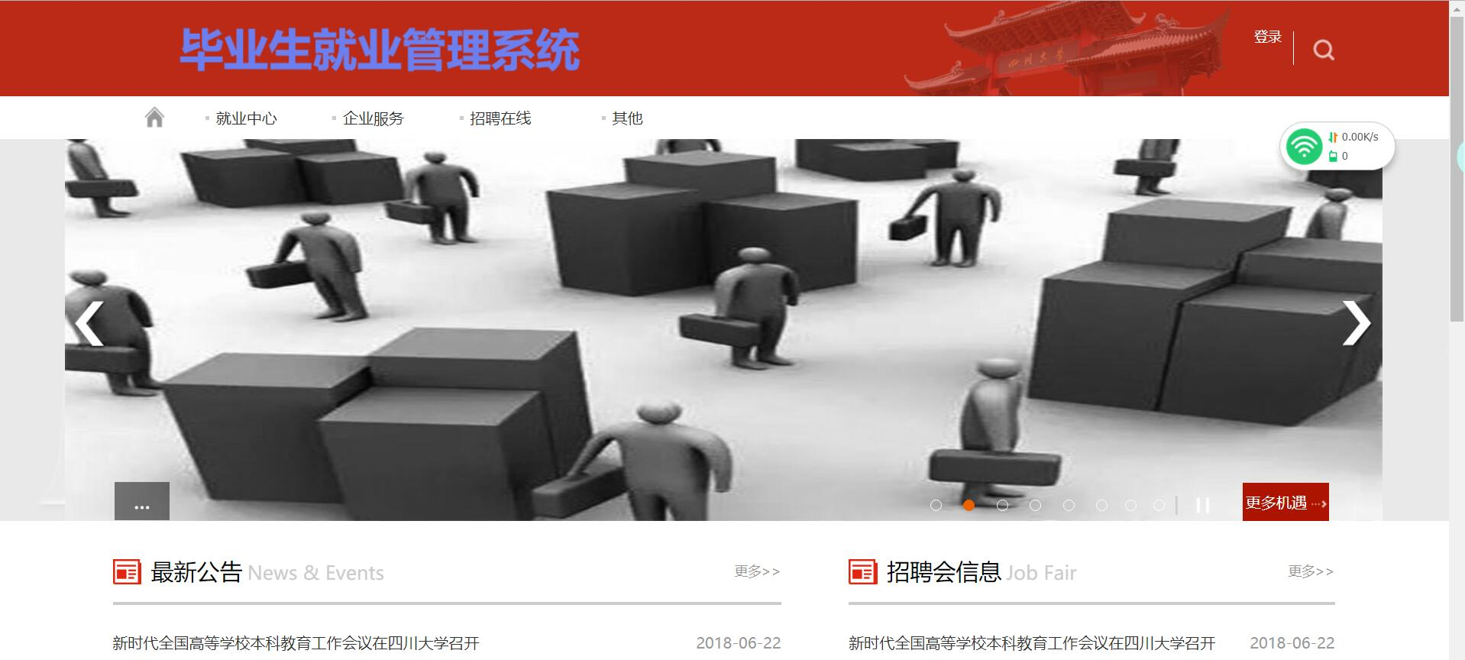
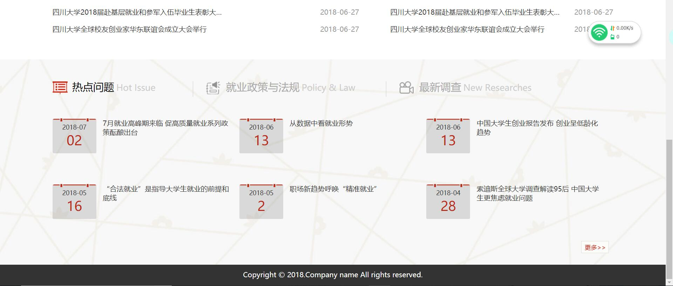
实现效果
门户网站

Slide 9
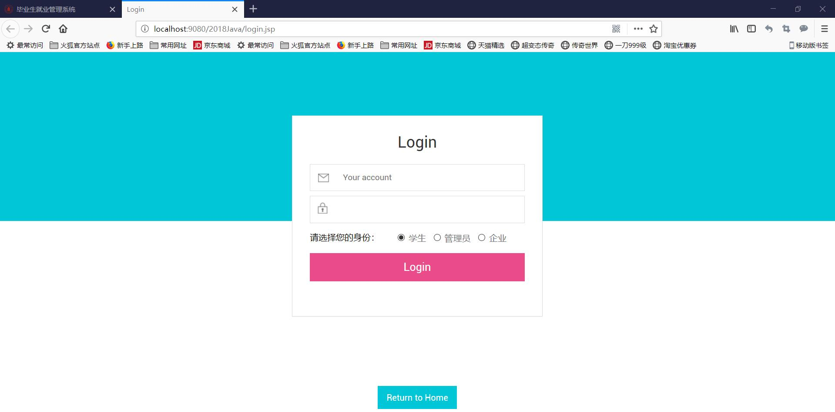
实现效果
登陆

Slide 10
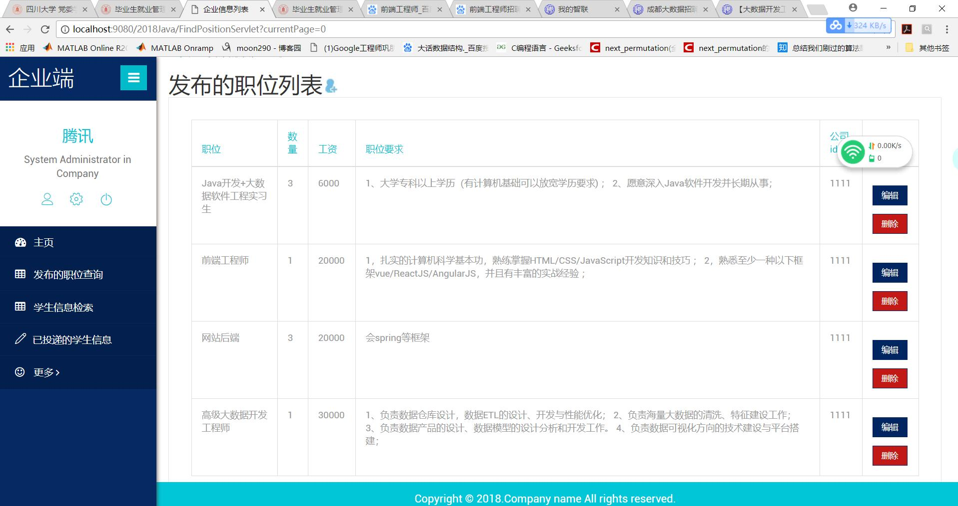
实现效果
企业端发布职位列表

Slide 11
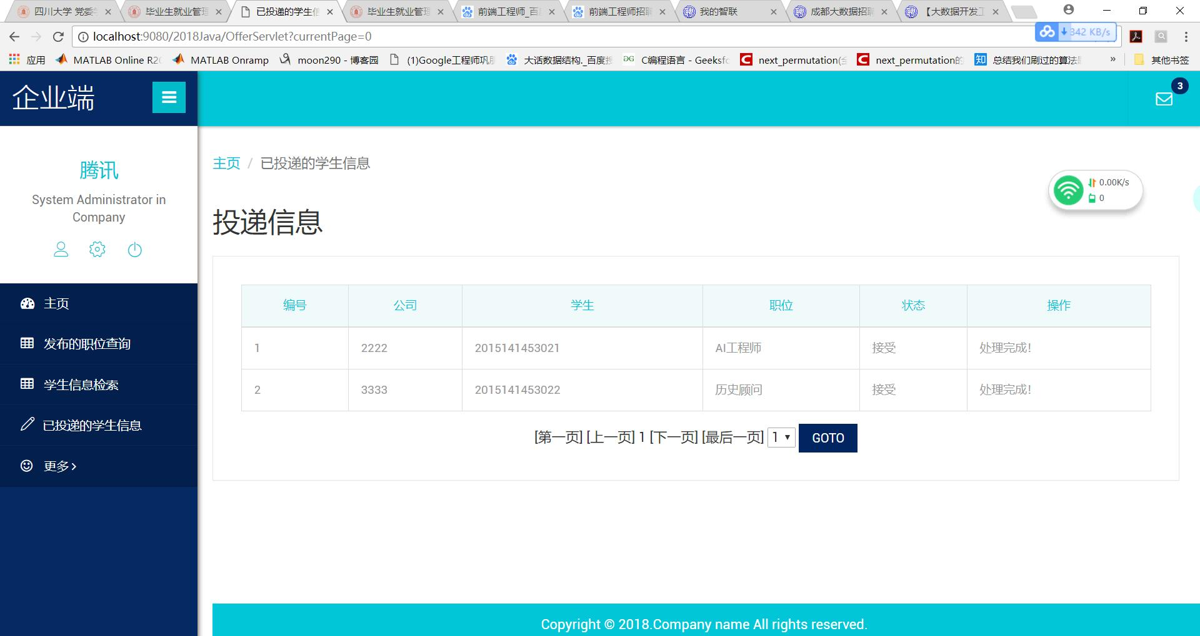
实现效果
企业端已投递学生信息列表

Slide 12
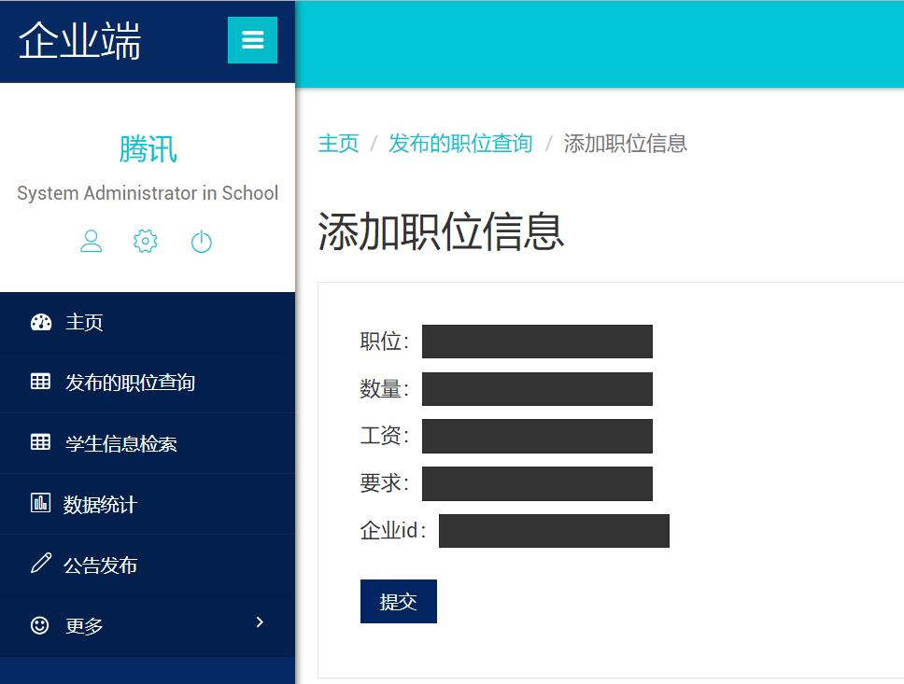
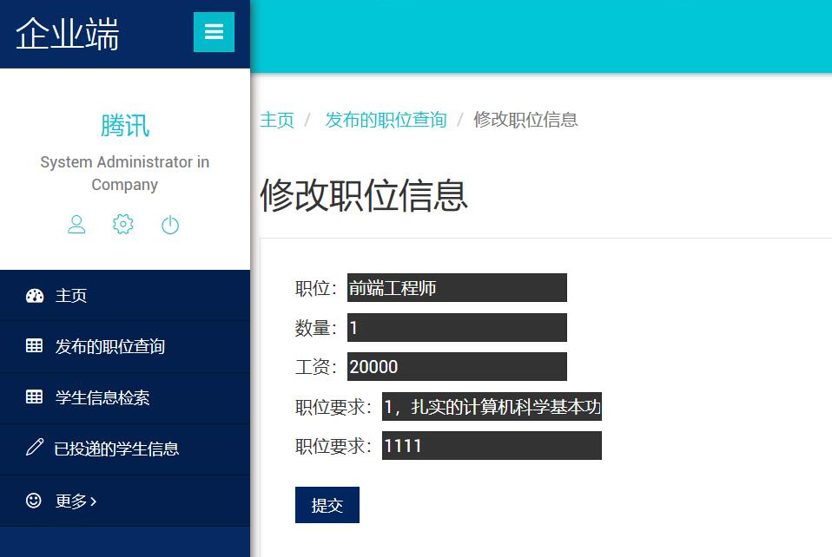
实现效果
企业端添加、编辑职位

Slide 13
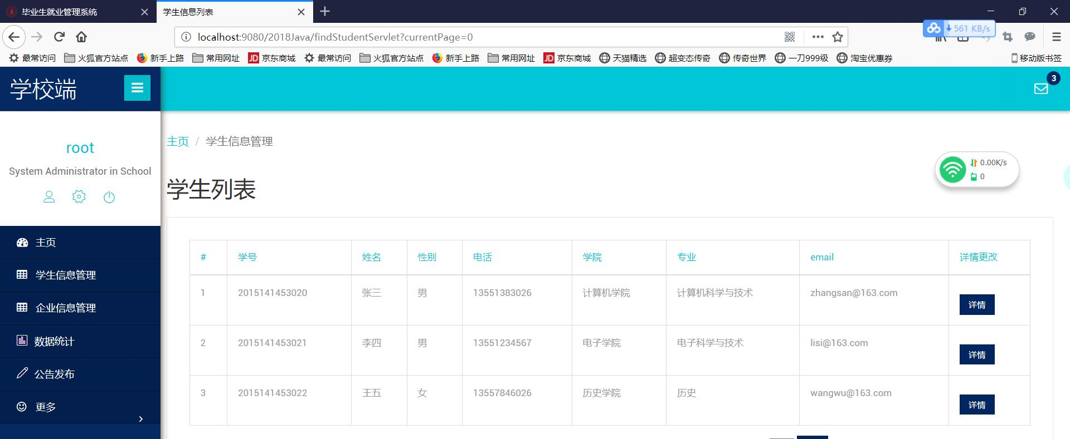
实现效果
学校端学生信息管理

Slide 14
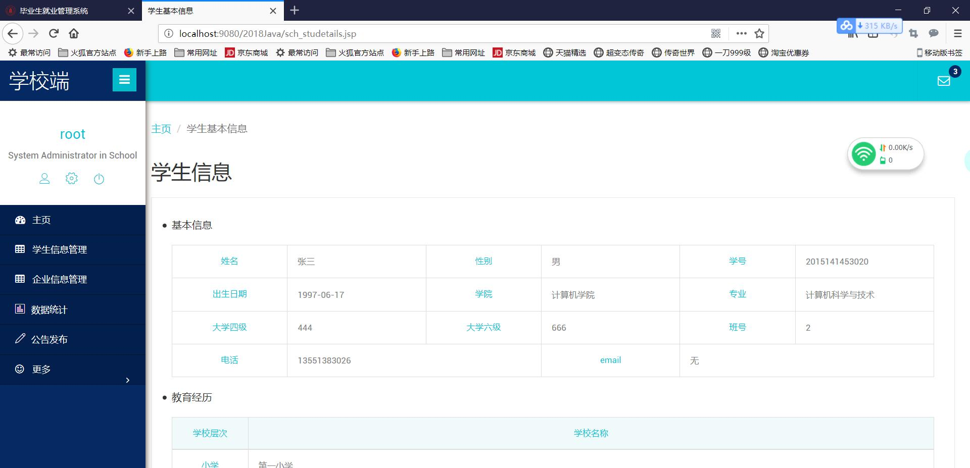
实现效果
学校端学生信息详情查看

Slide 15
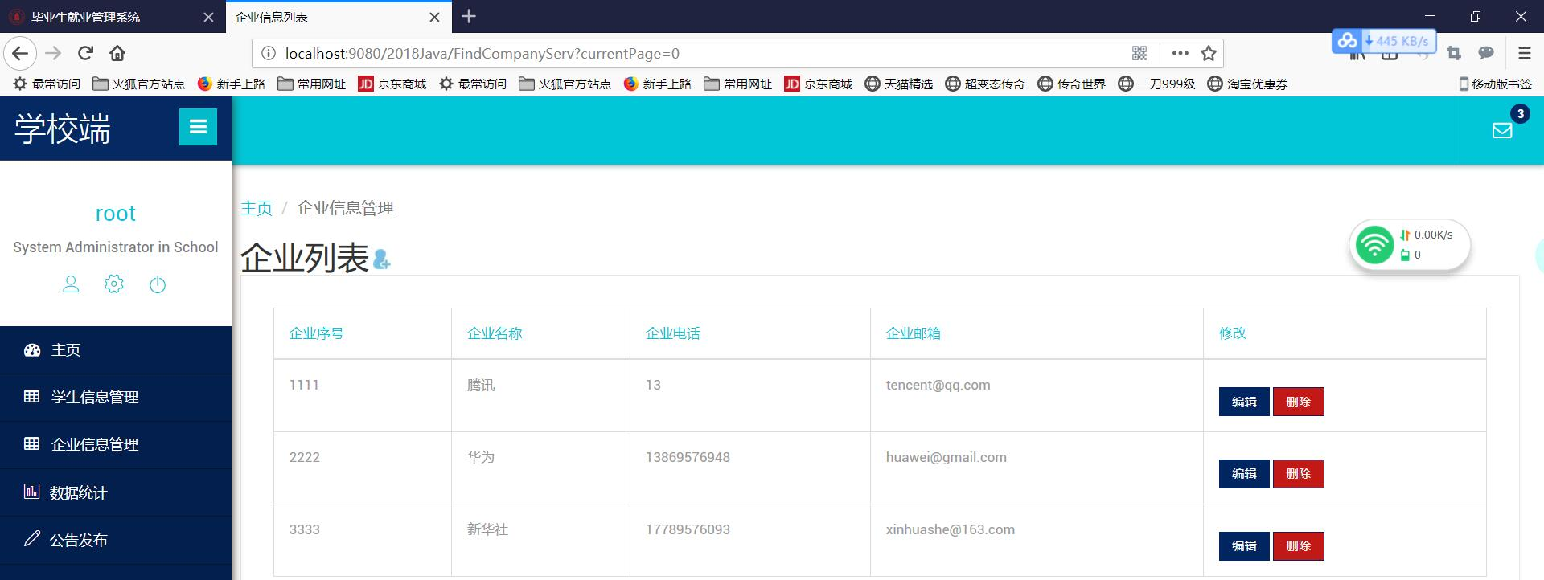
实现效果
学校端企业信息列表

Slide 16
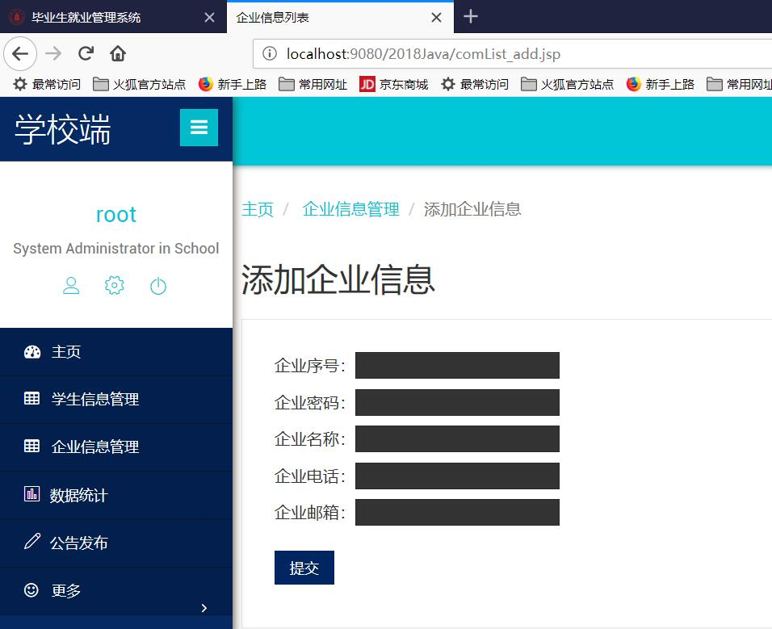
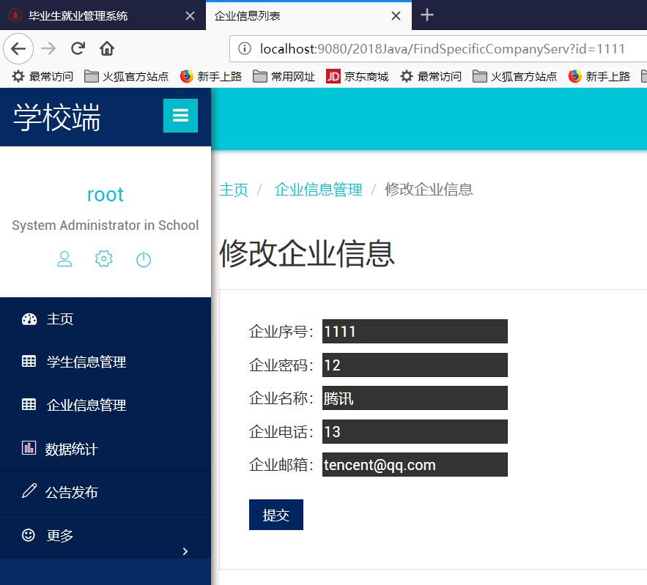
实现效果
学校端添加、修改企业信息

Slide 17
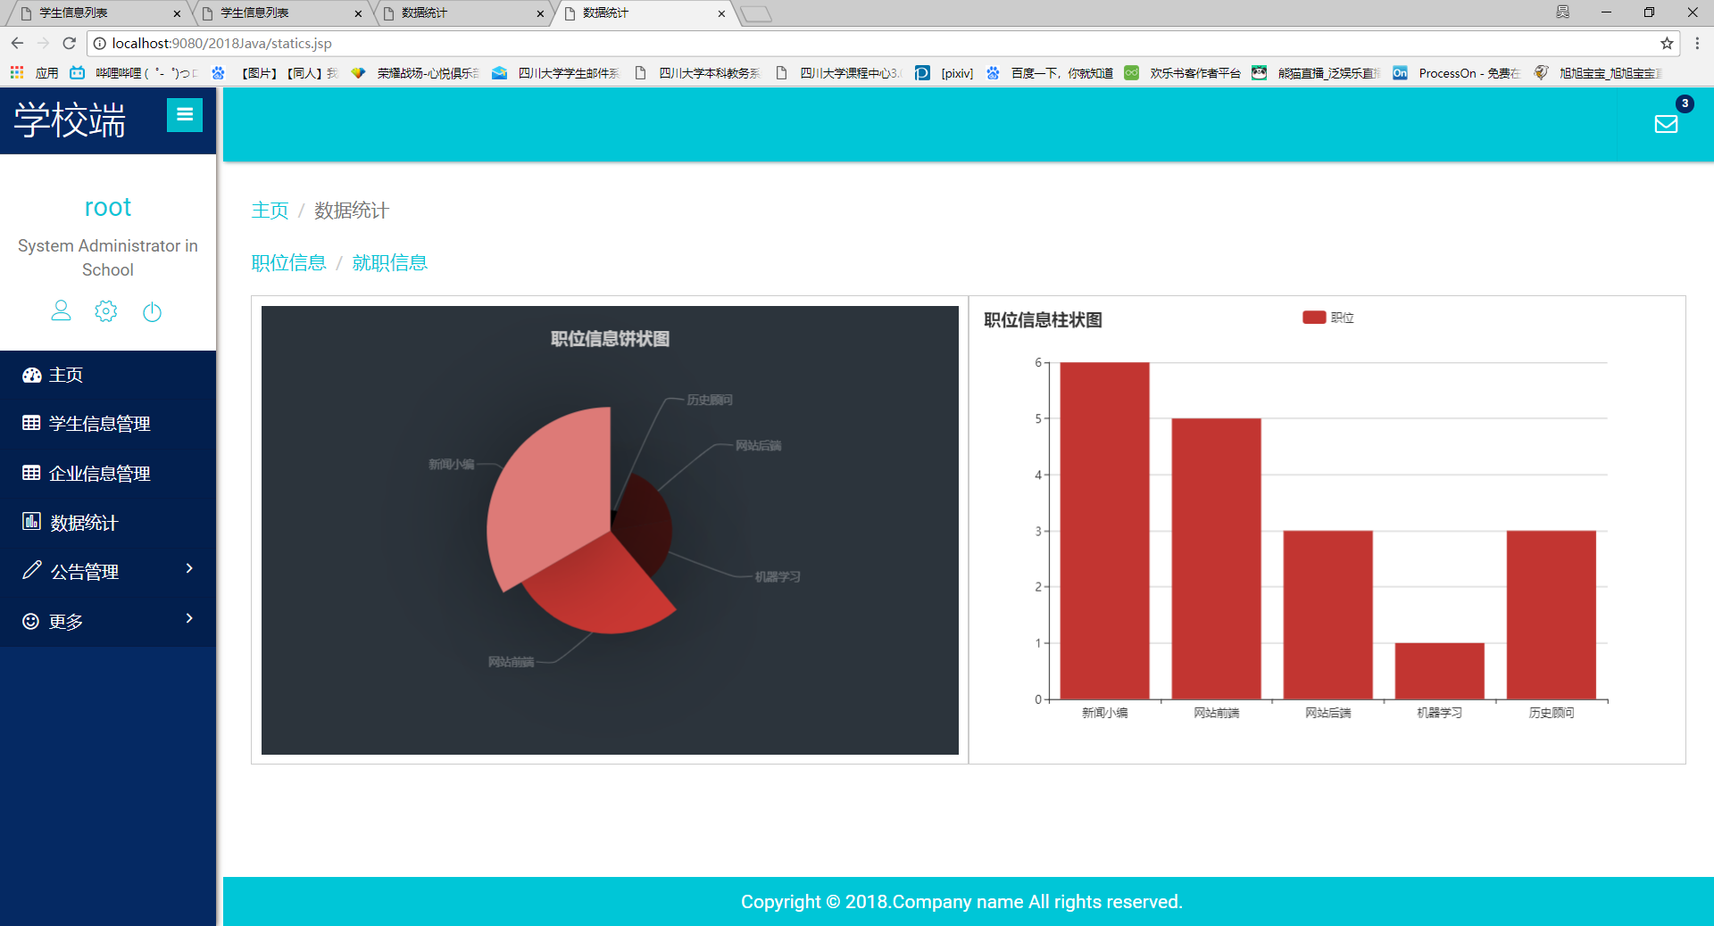
实现效果
学校端数据统计——可视化动态图表

Slide 18
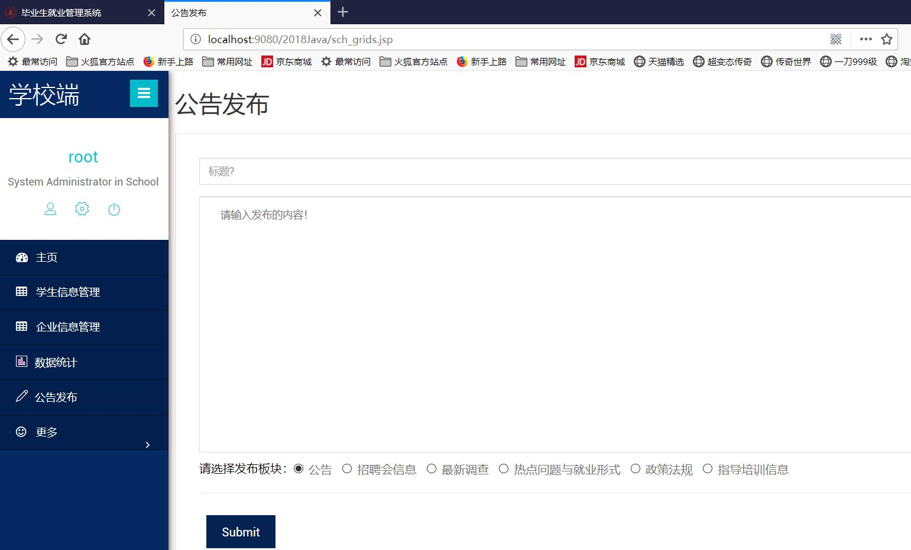
实现效果
学校端公告发布

Slide 19
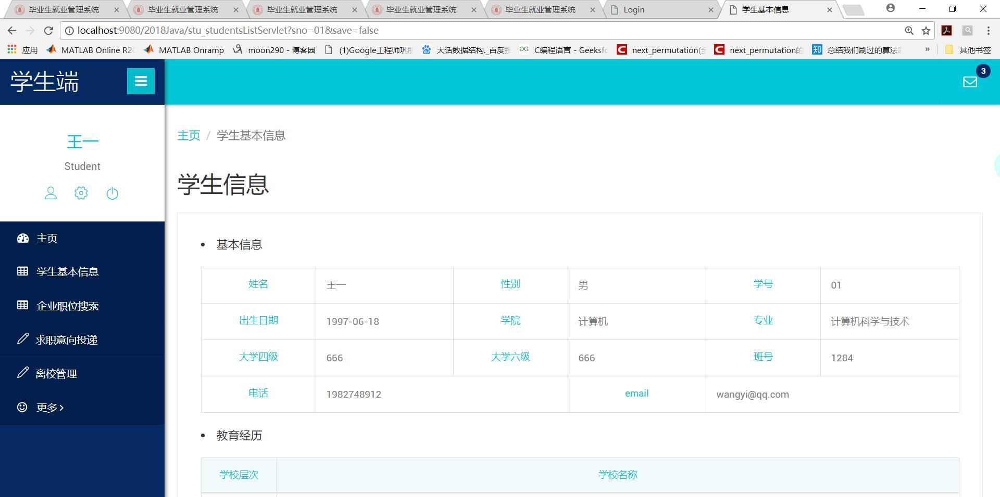
实现效果
学生端基本信息列表

Slide 20
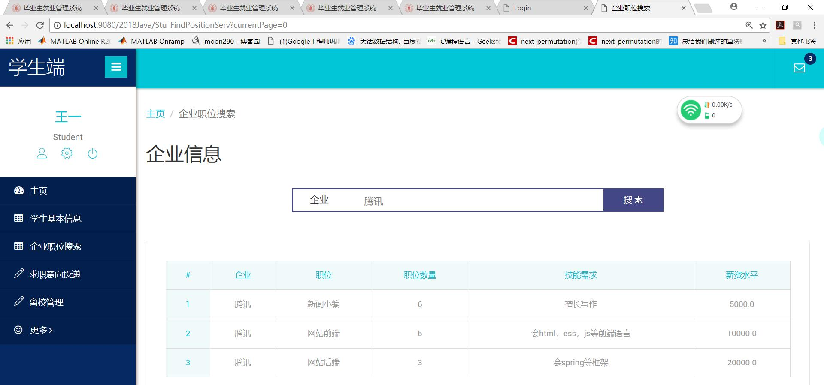
实现效果
学生端企业信息列表

Slide 21
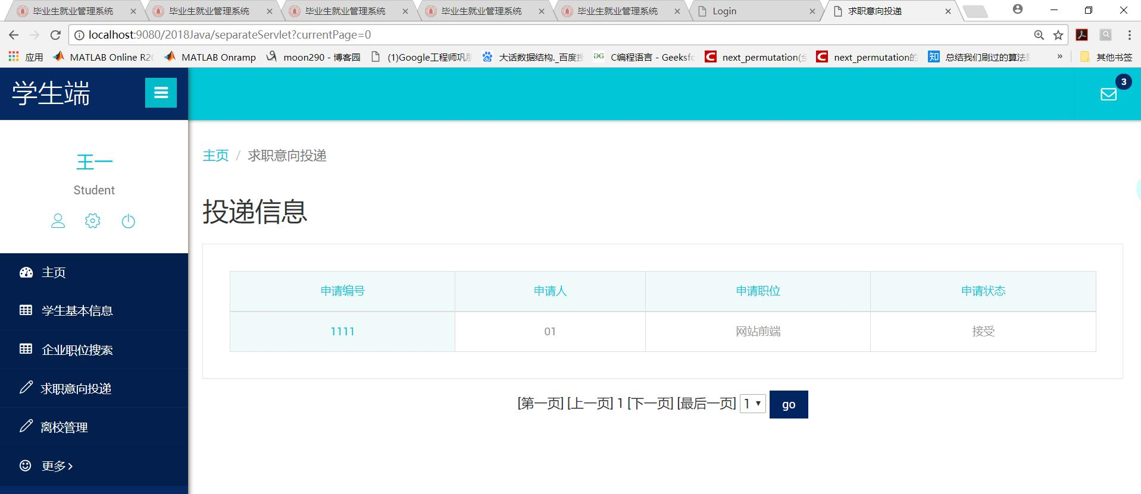
实现效果
学生端
投递信息查询

Slide 22
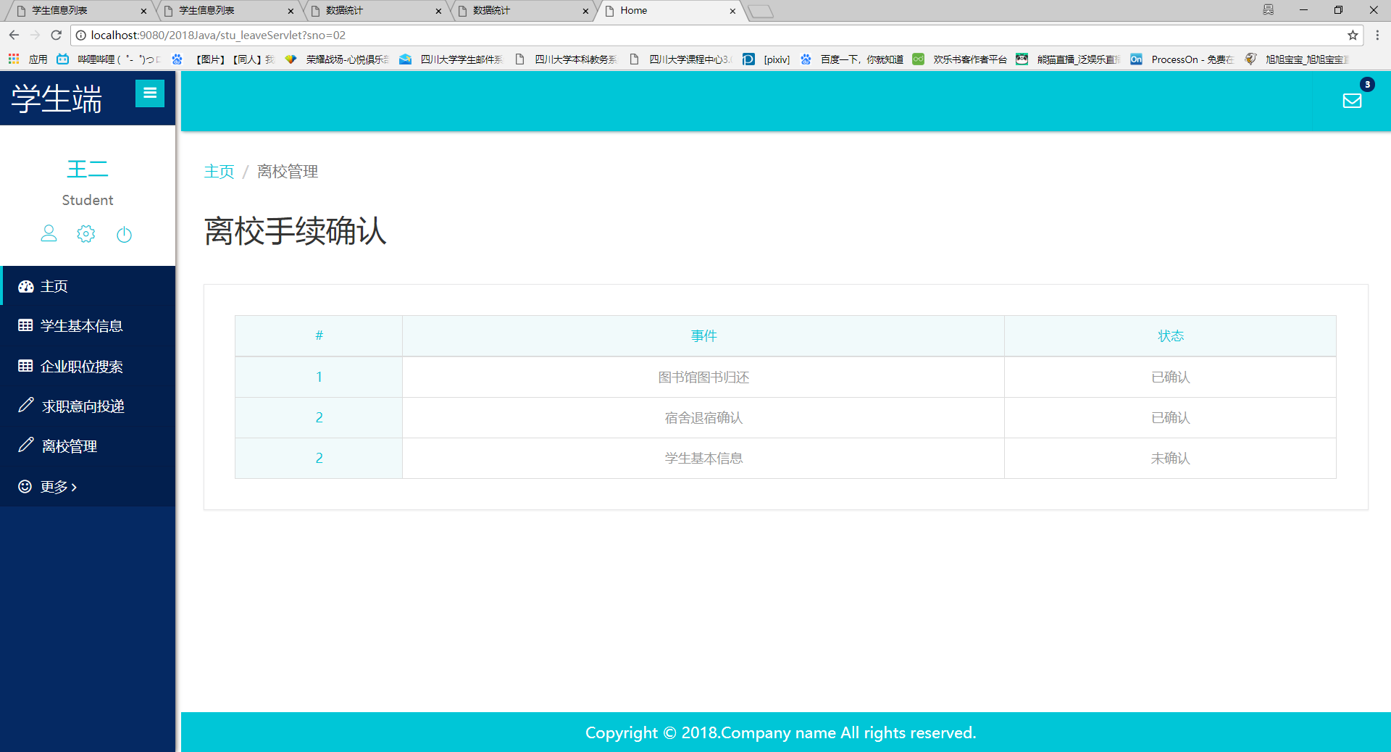
实现效果
离校管理功能——1.学生先办理离校手续待校方确认

Slide 23

实现效果
离校管理功能——2.校方前往学生信息管理页面，点击相应学生详情

Slide 24
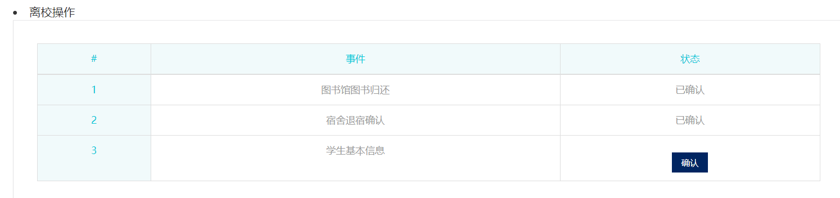
实现效果
离校管理功能——3.校方确认该学生的离校手续办理情况

Slide 25
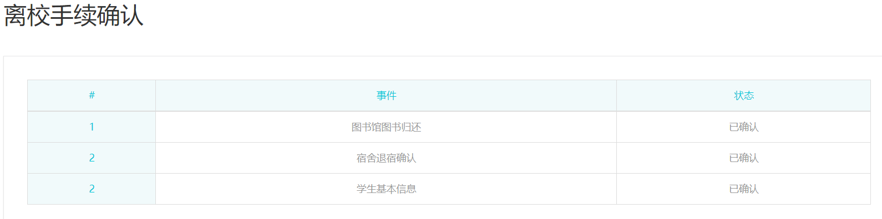

实现效果
离校管理功能——4.办理成功，学生个人信息和数据库信息均更新

Slide 26
项目总结
在本次项目开发过程中，我们遇到了种种困难，但都一一克服了，也正因为如此，我们收获了许多。
我们不光学习到了新的专业知识、锻炼了团队协作开发的能力，更重要的是获得了在公司上班的经验。而这份难能可贵的经验一定会是我们成长道路上的宝贵财富！

Slide 27
Thanks

